Slide 1
Java CMS
Josef Krupička, CIV, Plzeň

Slide 2
PHP vs. Java CMS
Kdo z vás nasazoval, používá, zná nějaké CMS napsané v Javě?
Kdo z vás nasazoval, používá, zná nějaké CMS napsané v PHP?
Drupal, Wordpress nebo Joomla! zná většina
Obrovské komunity, spousta nasazení, každý slušný PHP hosting podporuje instalaci některého z nich
Některé důvody, proč jsou Java CMS tak málo rozšířené, jsou zmíněny v příspěvku
Stručně představím momentálně asi nejlepší systémy
OpenCMS, Magnolia, Liferay

Slide 3
Výběr použitelných Java CMS
V roce 2005-2006 výběr open source Java CMS pro web Katedry informatiky na Fakultě aplikovaných věd
V té době bylo k dispozici 20 systémů
většina z nich vůbec neprošla prvním kolem výběru a k podrobnému hodnocení postoupila pouze čtveřice
Vytvořena hodnotící kritéria
OpenCMS, Magnolia, Liferay, Daisy
Vítězem se stalo OpenCMS
V roce 2011 se situace příliš nezměnila
Počet použitelných systémů je stále malý – cca 5
Neobjevil se žádný výrazný konkurent

Slide 4
Hodnotící kritéria
Open source kritéria
Kvalita dokumentace, velikost komunity a vývojového týmu, konference, knihy
Administrace systému
Složitost instalace a upgradů, přidávání nových modulů, konfigurovatelnost, klastrování, napojení na LDAP, …
Správa obsahu
Řízení přístupu, hierarchický obsah, verzování, metadata (kategorizování, tagování), šablony, workflow, čistá url
Podpora standardů pro práci s úložištěm obsahu
Java Content Repository – Java API definující operace nad úložištěm
Content managment interoperability services (CMIS) – specifikace definující základní operace nad úložištěm
Komunikační protokol SOAP nebo REST (Atom)

Slide 5
Magnolia
První verze vyšla v roce 2003
Komunitní a enterprise verze
Komunita není příliš velká a ani dokumentace není obsáhlá
Autoři udávají, že cca 2500 webů používá jejich systém

Slide 6
Magnolia - vlastnosti
Jednoduché a přehledné editorské rozhraní
Oddělení aplikace pro tvorbu obsahu a aplikace, která tento
Pěkná administrátorská konzole napsaná ve Vaadinu
Dávkové úlohy, konfigurace workflow, vlastní typy obsahu, lze definovat jednoduché online formuláře, …
Data uložena v Apache Jackrabbit (referenční implementace standardu Java Content Repository)
Automatická podpora CMIS
Magnolia Store
Možnost nakupovat a instalovat rozšiřující moduly

Slide 7
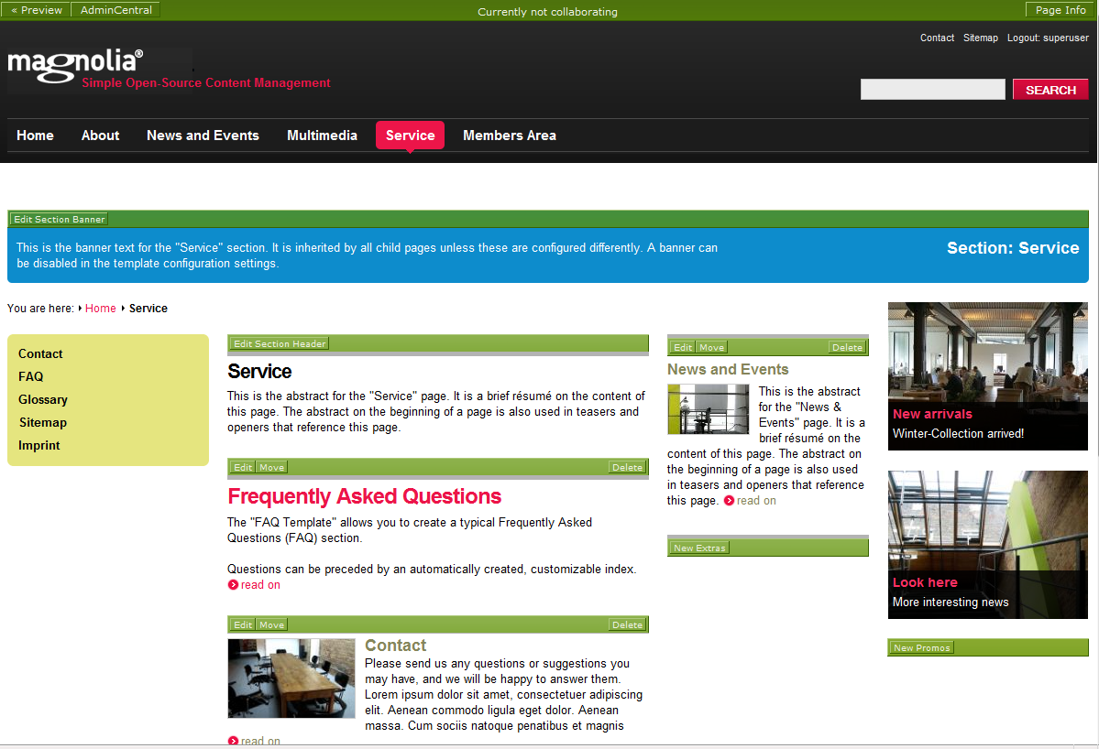
Magnolia – editace obsahu

Slide 8
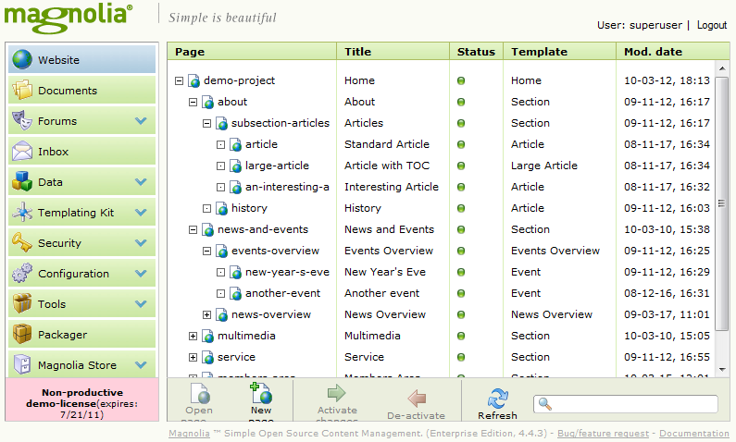
Magnolia – admin konzole

Slide 9
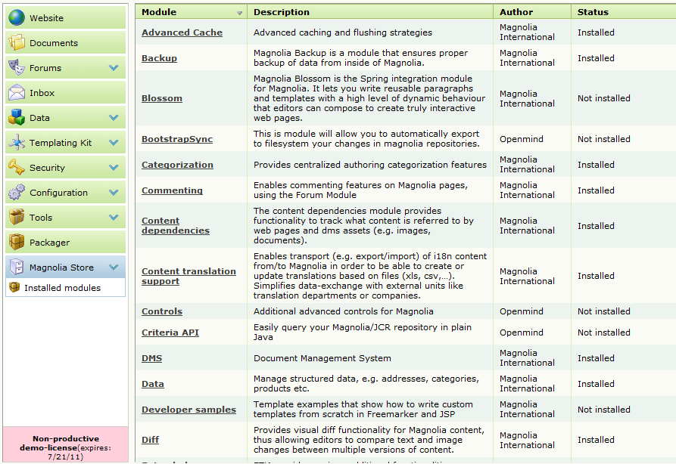
Magnolia Store

Slide 10
Liferay
Ve vývoji od roku 2000 firmou Liferay – vývoj tažen jedním vývojářem - Brian Chan
Komunitní a Enterprise verze
Momentálně nejrozšířenější open source portál podporující standardy Portlet API verze 1 a 2
Velká konkurence komerčním portálům – řada firem nabízí Liferay jako alternativu svým zákazníkům k IBM WebSphere portál
Ostatní open source portály mají výrazně menší komunitu a nejsou velkou konkurencí pro tento portál
Velká a aktivní komunita
Diskuzní fóra, vlastní rozšíření (portlety, grafická témata , …), několik knih
Celá řada konferencí pořádaných po celém světě
Kvalitní dokumentace pro adminy, vývojáře a uživatele
Vhodný na velké internetové prezentace a intranetové aplikace
Klastrování, cachování výstupu, integrace s LDAPem
Český T-Mobile, Cisco Developer Network, řada zahraničních univerzit, …

Slide 11
Liferay - vlastnosti
Velké množství portletů, které jsou spolu provázány
Dokumenty, textový portlet, diskuze, blogy, wiki, obrázkové galerie, …
Jednoduché a elegantní editační rozhraní
Jako první poskytoval drag&drop vkládání portletů na stránky
Možnost upravovat některé vnitřní mechanismy bez zásahu do zdrojových kódů (hooks)
Úpravy a vlastní rozšíření a aplikace jsou jasně odděleny od jádra systému a lze tak snadno dělat upgrady
Podpora týmové spolupráce
Integrovaný emailový klient a kalendář
„Facebook „ chat
Vytváření skupin, schůzek, …

Slide 12
Liferay – editace obsahu
Stránky složené z portletů, které lze vkládat do předdefinovaných kontejnerů
Dvou, tří sloupcové rozložení
Obsah uložen ve formě XML a může být strukturován na několik elementů
Jeden „článek“ je možné zobrazovat na vícero stránkách
Obsah lze kategorizovat a tagovat
K dispozici je portlet, který podle těchto metadat snadno vytváří dynamické výpisy
Konfigurovatelné workflow vytváření obsahu
Základní stavy jsou: čekající na schválení a schválený
Integrace s Microsoft Office

Slide 13
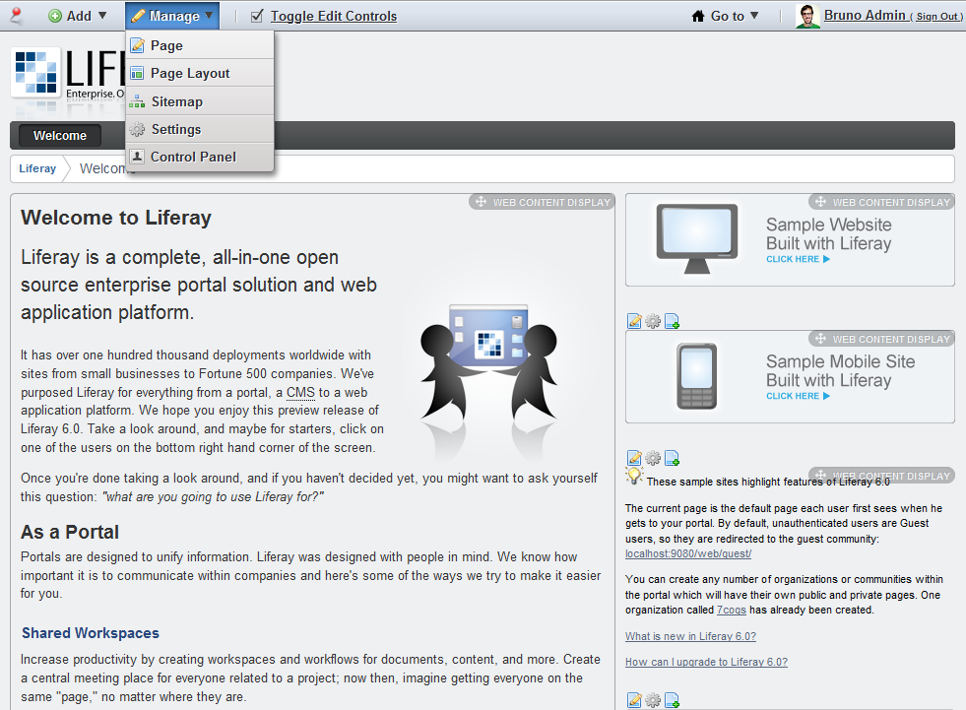
Liferay – editace obsahu

Slide 14
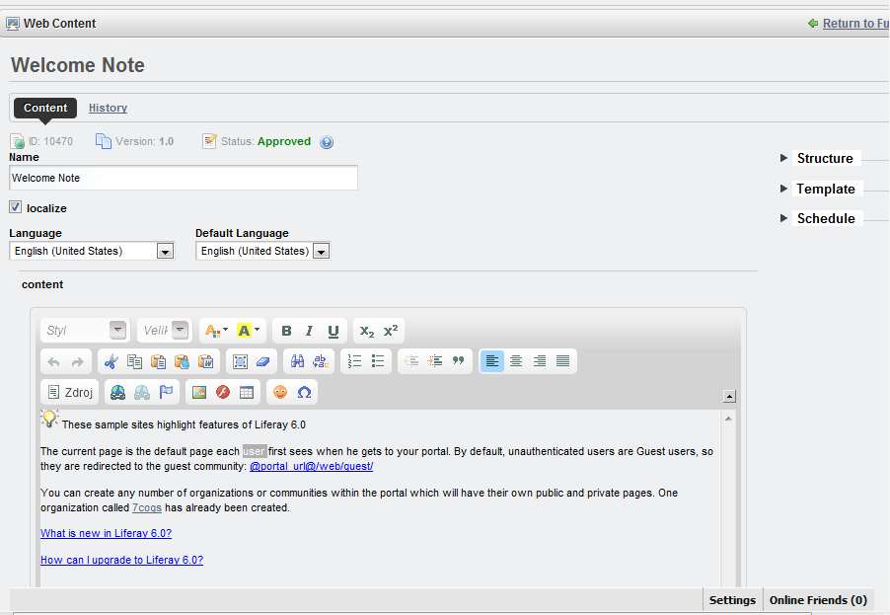
Liferay – vkládání obsahu

Slide 15
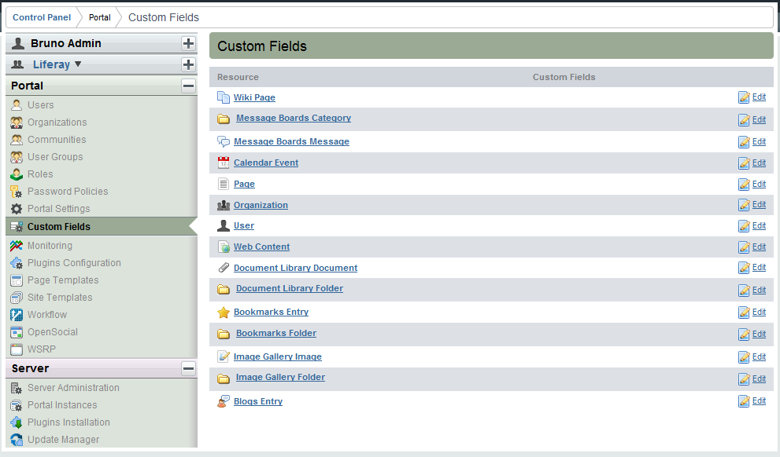
Liferay – admin rozhraní

Slide 16
OpenCMS
První verze vydána již v roce 1999
Německá firma Alcacon Software
Poskytují enterprise rozšíření a placenou podporu
Jednou ročně pořádají konferenci uživatelů
Bylo by potřeba zapracovat na dokumentaci
Počáteční časová investice je celkem velká
Komunita složena z firem, které tento systém nasazují
banky, telekomunikační firmy, státní organizace
Použit pro univerzitní web ZČU a na řadu fakultních, katedrálních a projektových webů
Aktuálně vydána verze 8
Velké změny ve způsobu editace obsahu
Je vidět inspirace Magnolií

Slide 17
OpenCMS - vlasnosti
Kvalitní administrátorské rozhraní - Workplace
Lze definovat vlastní strukturované typy obsahu (novinky, akce, články, FAQ, …)přes XSD
Automaticky vygenerované editační formuláře
Snadné vytváření vlastních modulů přes JSP stránky
Dobré API, přes které lze snadno pracovat se souborovým systémem – tzv. VFS
Obsah přístupný přes WebDAV
Skriptovací rozhraní, přes které lze dělat dávkové úpravy ve VFS
Statický export obsahu
Při publikaci obsahu se vytvoří statická kopie obsahu a ten oak může být odesílán rovnou web serverem
Velmi rychlé odezvy
Lze provozovat vícero internetových prezentací na jedné instalaci
Na ZČU provozujeme na jedné instalaci 20 webových prezentací
Stabilní provoz nenáročný na serverové prostředky

Slide 18
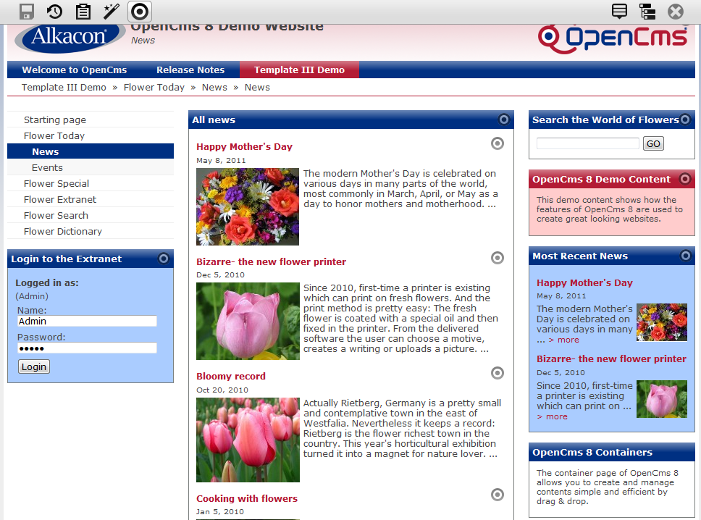
OpenCMS – editace stránky

Slide 19
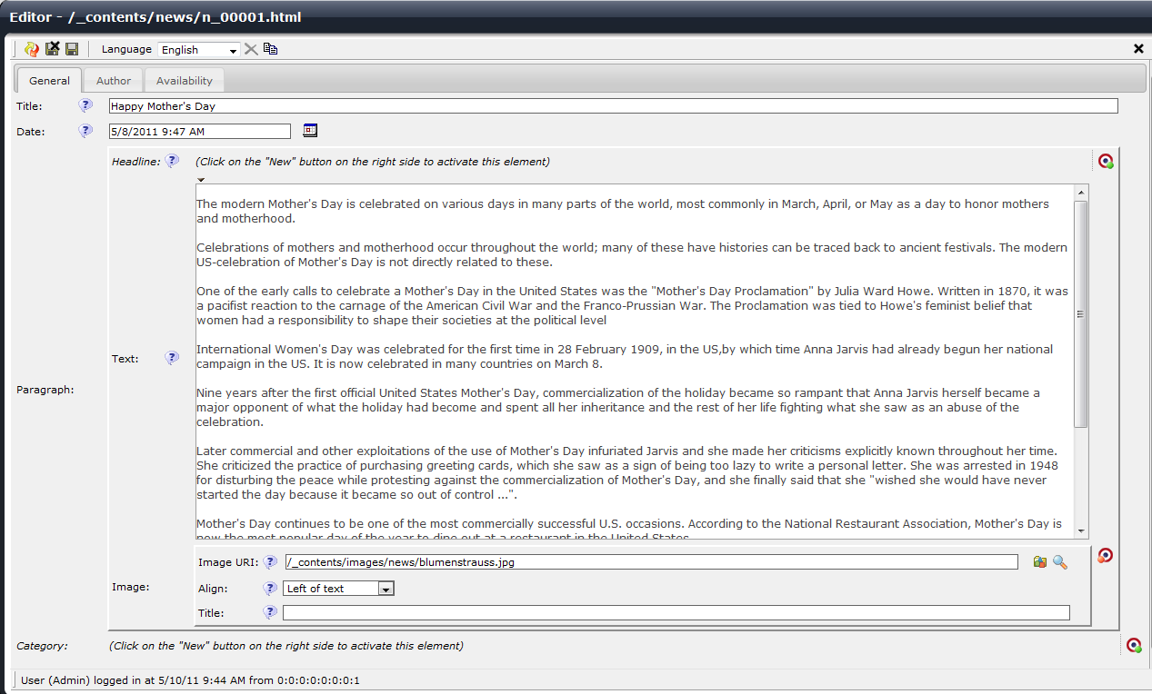
OpenCMS – editace obsahu

Slide 20
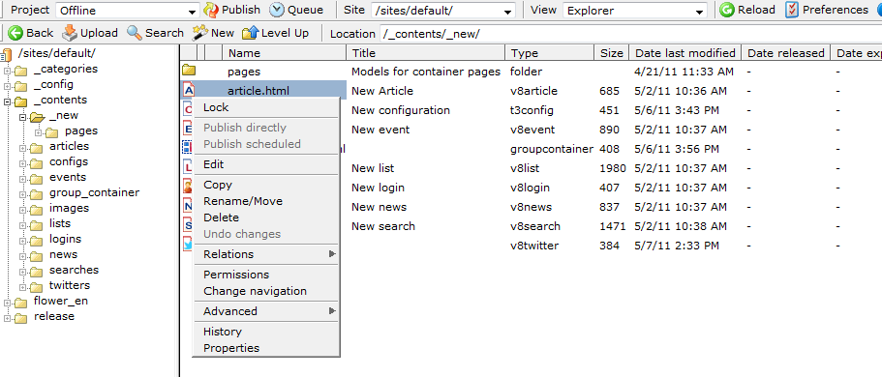
OpenCMS - Workplace

Slide 21
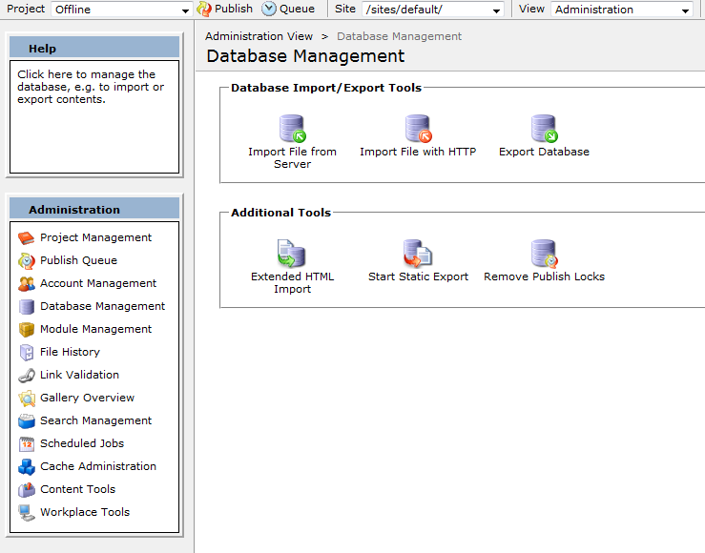
OpenCMS – admin konzole

Slide 22
Jaké CMS si tedy vybrat?
OpenCMS má obdobné vlastnosti a cílovou skupinu jako Magnolie
Magnolia má výhodu v modernější architektuře a rychlejším přidávání nových vlastností
Na OpenCMS je znát jeho stáří a bylo by dobré zcela přepsat některé komponenty systému
Např. zastaralý Workplace, který nelze moc modifikovat
Liferay je velmi progresivní platforma, která se za posledních několik let dost rozšířila a má desítky nasazení u velkých organizací
Používá osvědčené open source knihovny a poskytuje velkou spoustu funkcí
Má nejvíce vývojářů a největší komunitu
Je to již velký a portál
Nepředpokládám, že se objeví nějaká vážná konkurence těmto systémům
Pro všechny výše zmíněné systémy platí, že k jejich úspěšnému nasazení je potřeba mít zkušené Java vývojáře
Velká počáteční investice do zkoumání vnitřních mechanismů, která se ale pro velké projekty vyplatí

Slide 23
Dotazy?

